Slide 1
Въведение в MySQL II

Slide 2
MySQL Workbench
Phpmyadmin е добър за изпробване на заявки но не е много удобен за моделиране на схеми на бази данни
Mysql workbench представлява мощен помощник при моделирането и работа с Mysql
Подържа всички видове връзки между базите
Поддържа генериране на sql и php

Slide 3

Пример

Slide 4
Explain
Дава информация за това как е изпълнена заявката
Използва се за дебъгване на бавни заявки

Slide 5
Пример

Slide 6
Задача

Slide 7
Видове връзки между таблиците в MySQL
Информацията представена в табличен вид трябва да бъде свързана
Съществуват 3 основни връзки между таблиците:
1 -> n : едно към много
1 -> 1 : едно към едно
N -> m: много към много

Slide 8
1 → 1 ( one to one )
Comment
Article
ID 1
article_id 10
ID 10
content text
ID 2
article_id 11
ID 11
content text

Slide 9
Пример

Slide 10
Задача

Slide 11
1 → N ( one to Many )
Tag
Product
ID 1
Tag 'new'
ID 10
content text
tag_id 1
ID 11
content text2
tag_id 1
ID 11
content text3
tag_id 1

Slide 12
Пример

Slide 13
Задача

Slide 14
N → M ( Many to Many )
Product
product_tag
Tag
product_id 10
tag_id 1
ID 1
Tag 'new'
ID 1
Tag 'new'
ID 10
content text
ID 1
Tag 'new'
ID 11
content text2
product_id 10
tag_id 2
ID 2
Tag 'promo'
ID 2
Tag 'promo'
ID 11
content text3

Slide 15
Пример

Slide 16
Индекси в MySQL
Индексите се прилагат на определена колона( или колони )
Primary key index – идентификация на всеки запис
Foreign key index – определя връзка с друга таблица
Non unique index – оптимизира процес на търсене по таблицата
Unique index – индексирана колона трябва да съдържа уникална стойност за всеки запис

Slide 17
Пример

Slide 18
Задача

Slide 19
Псевдоними (Aliases) на таблици и колони
В една заявка могат да бъдат залагани псевдоними на таблици
Също така могат да се използват и псевдоними за колони
Псевдонимите обичайно се използват като в една заявка използваме 2 или повече таблици

Slide 20
Пример

Slide 21
Задача

Slide 22
Обединяване на резултати
Резултатите от различни select заявки могат да се обединяват
Резултатите могат да бъдат както от една и съща таблица така и от ралични
Често пъти при обединението на резултати от различни таблици се използват псевдоними

Slide 23
JOIN
Join служи за извеждане на един ред резултатите от 2 таблици на един ред
Join създава поредица от резултати комбиниращи колоните на таблиците които използваме
Join използван самостоятелно представлява inner join
Извеждат се резултати за които има записи и в двете таблици
Join помага за извеждането на цялостната информация за записите в базата данни
JOIN, CROSS JOIN, INNER JOIN

Slide 24
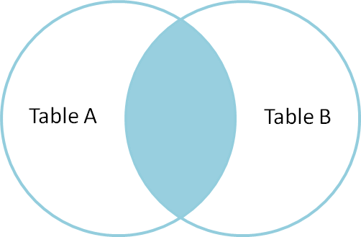
JOIN

Slide 25
Пример

Slide 26
Задача

Slide 27
LEFT JOIN
Извеждат се всички резултати от главната таблица отговарящи на условието
Ако няма записи в присъединената таблица на мястото на полетата от нея се връща NULL

Slide 28
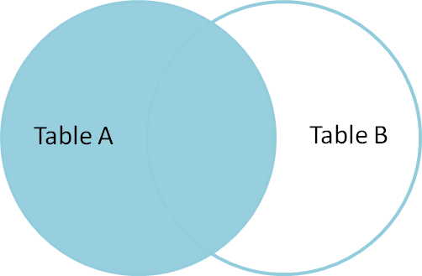
LEFT JOIN

Slide 29
Пример

Slide 30
Задача

Slide 31
RIGHT JOIN
Извеждат се всички резултати от присъединената таблица отговарящи на условието
Ако няма записи в главната таблица на мястото на полетата от нея се връща NULL

Slide 32
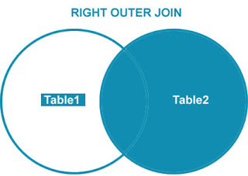
RIGHT JOIN

Slide 33
Пример

Slide 34
Задача

Slide 35
Прилагане на join многократно
В една заявка можем да употребяваме няколко пъти Join
Всеки join присъединява резултати от нова таблица
Може да се използва комбинация от различни видове join

Slide 36
Пример

Slide 37
Задача

Slide 38
Агрегатни функции
С помощта на агрегатните функции можем да изчисляваме различни статистики за множества от стойности
Group by помага за групиране на резултатите – така избираме колона на чиято база да стане изчислението на статисtиката
Функции: sum, avg, count, min, max

Slide 39
Пример

Slide 40
Задача

Slide 41
Задача за домашно 1
Създайте база данни за училище съдържаща следните таблици:
Предмети
Преподаватели
Ученици
Класове
Създайте нужните според вас колони
Приложете следните връзки между отделните таблици
Предмети – преподаватели: 1->1
Ученици – класове: 1 -> n
Ученици – предмети: m:n

Slide 42

Въпроси

